Slide 1
Министерство образования РМ
ПОРТФОЛИО
Комарова Михаила Сергеевича
учителя математики МОУ «Средняя общеобразовательная школа с углубленным изучением отдельных предметов №38»
Дата рождения: 3 августа 1989 года
Профессиональное образование: магистр Прикладной математики и информатики по направлению «Прикладная математика и информатика», 01.08.2012 г., регистр. номер 98, ФГБОУ ВПО МГУ им. Н.П. Огарева, НС №04660
Стаж педагогической работы (по специальности): 3 года
Общий трудовой стаж: 4
Наличие квалификационной категории: -
Звание: -

Slide 2
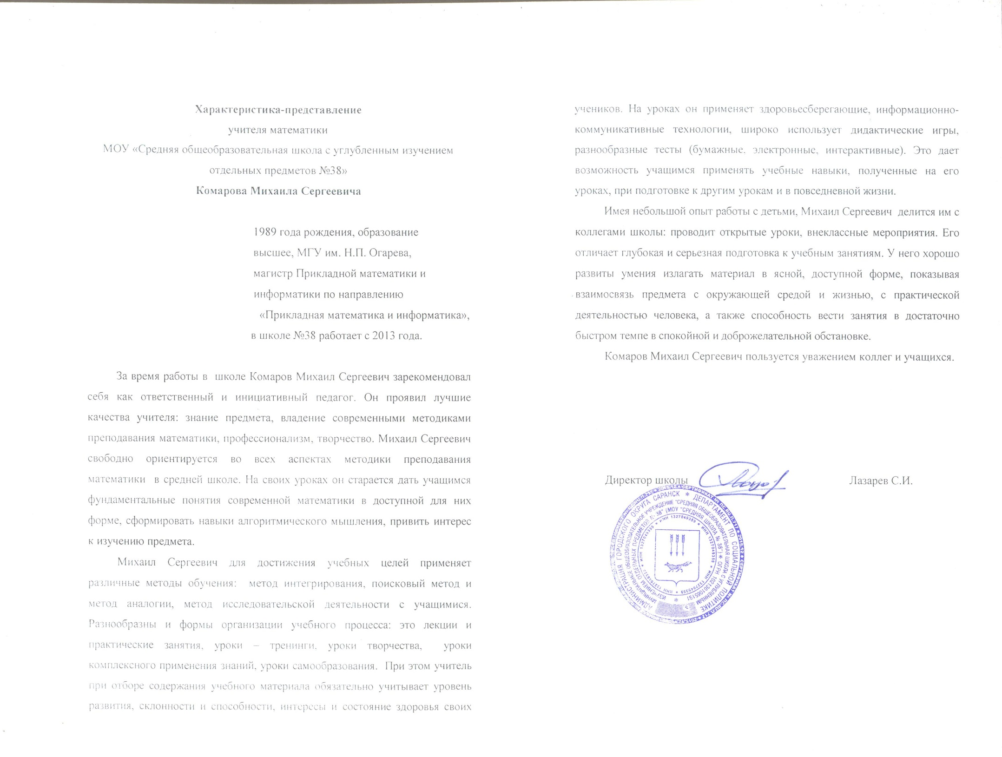
ХАРАКТЕРИСТИКА

Slide 3
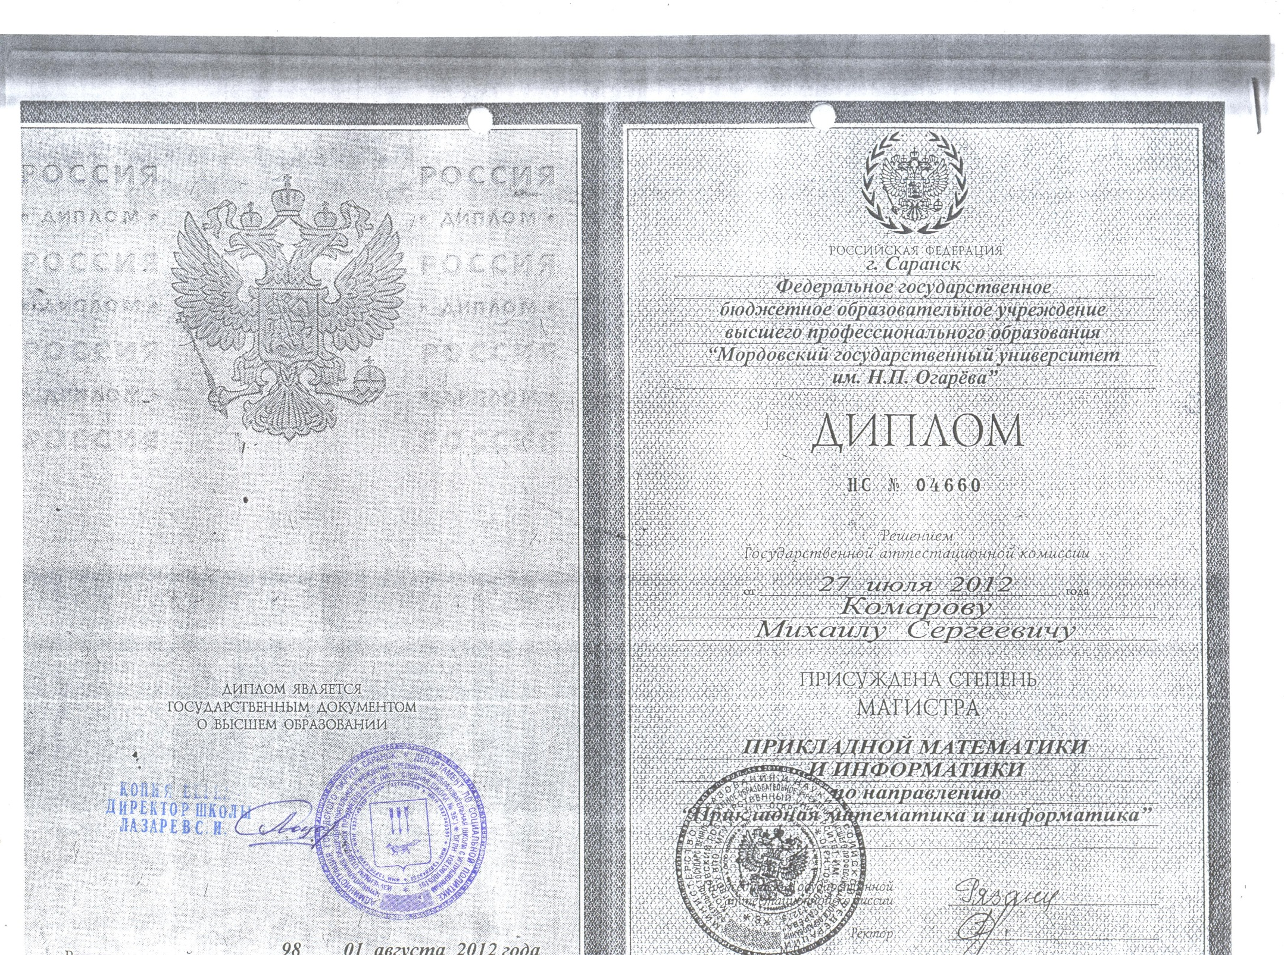
СКАН ДИПЛОМА

Slide 4
1. Публичное представление собственного инновационного педагогического опыта
http://schoolnumber38.wixsite.com/komarov-michael

Slide 5
2. Качество знаний по итогам внутреннего мониторинга учебных достижений обучающихся
Год | Класс | Входной контроль | Промежуточный контроль | Итоговый контроль | Ср. %
2013-2014 | 5 «А» | 72% | 74% | 74% | 73%
2013-2014 | 7 «А» | 58% | 62% | 64% | 61%
2013-2014 | 7 «Б» | 68% | 70% | 68% | 69%
2013-2014 | 7 «В» | 51% | 49% | 51% | 50%
Средний процент качества знаний учащихся – 63%
Год | Класс | Входной контроль | Промежуточный контроль | Итоговый контроль | Ср. %
2014-2015 | 6 «А» | 73% | 75% | 75% | 74%
2014-2015 | 8 «А» | 55% | 57% | 59% | 57%
2014-2015 | 8 «Б» | 54% | 57% | 57% | 56%
2014-2015 | 8 «В» | 51% | 52% | 51% | 51%
Средний процент качества знаний учащихся – 60%
Год | Класс | Входной контроль | Промежуточный контроль | Итоговый контроль | Ср. %
2015-2016 | 7 «А» | 59% | 60% | 59% | 59%
2015-2016 | 9 «А» | 51% | 53% | 55% | 52%
2015-2016 | 9 «Б» | 53% | 53% | 55% | 53%
2015-2016 | 9 «В» | 45% | 47% | 50% | 47%
Средний процент качества знаний учащихся – 53%

Slide 6
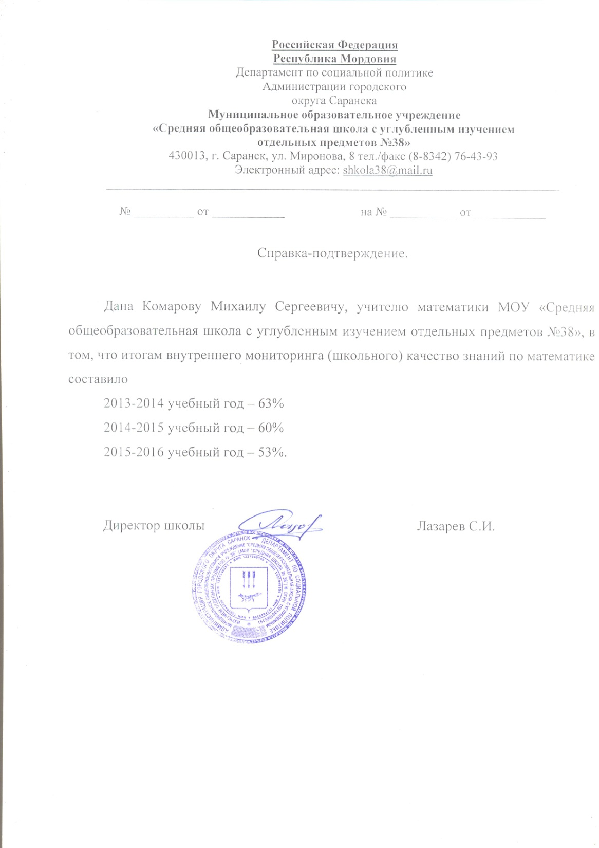

Slide 7
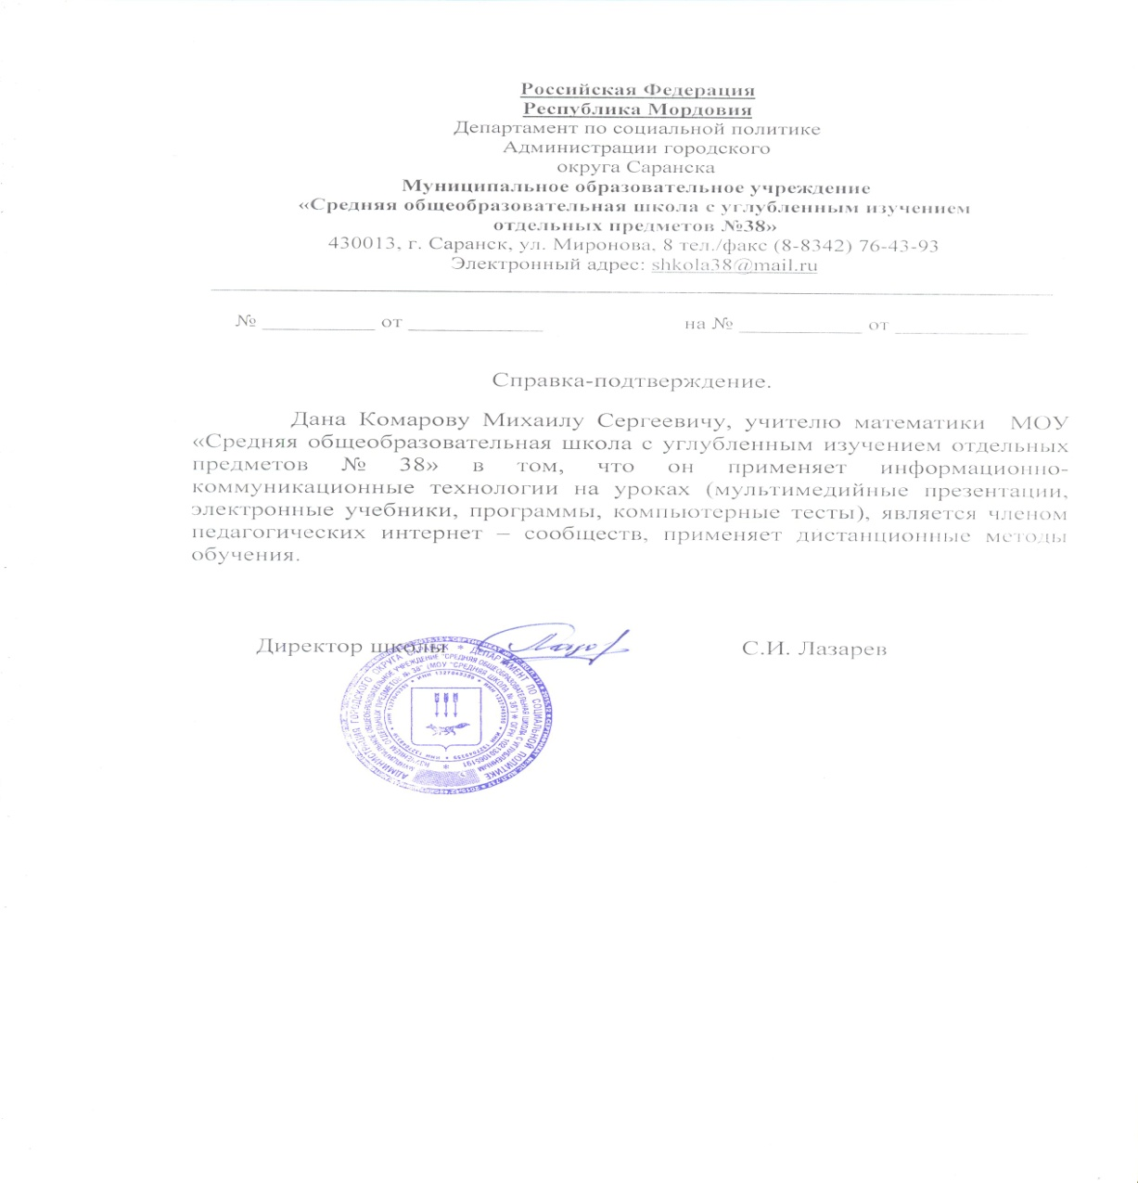
3. Применение информационно-коммуникационных технологий

Slide 8
4. Реализация:
-программ углубленного изучения предмета
-профильного обучения нет

Slide 9
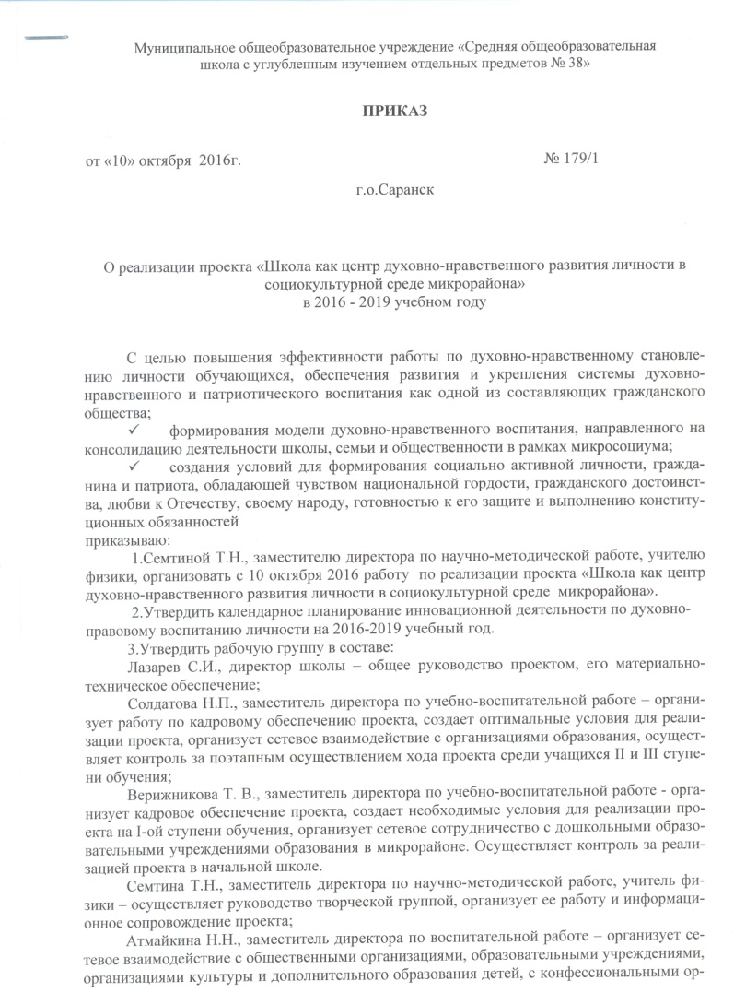
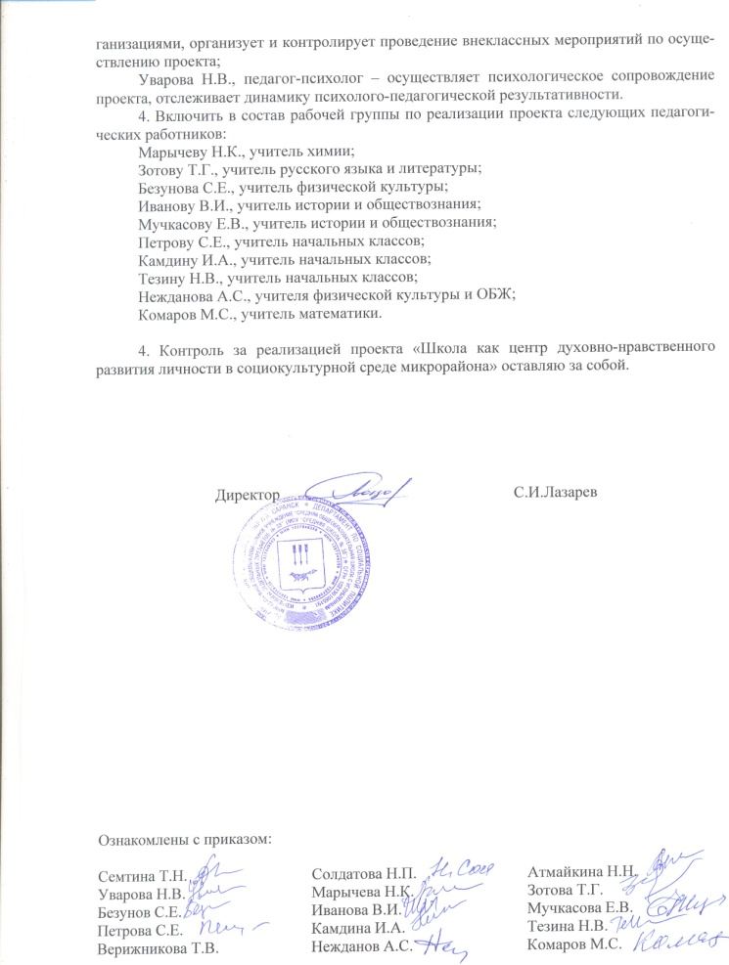
5. Участие в инновационной (экспериментальной) деятельности

Slide 10
6. Результаты участия обучающихся во всероссийской предметной олимпиаде нет

Slide 11
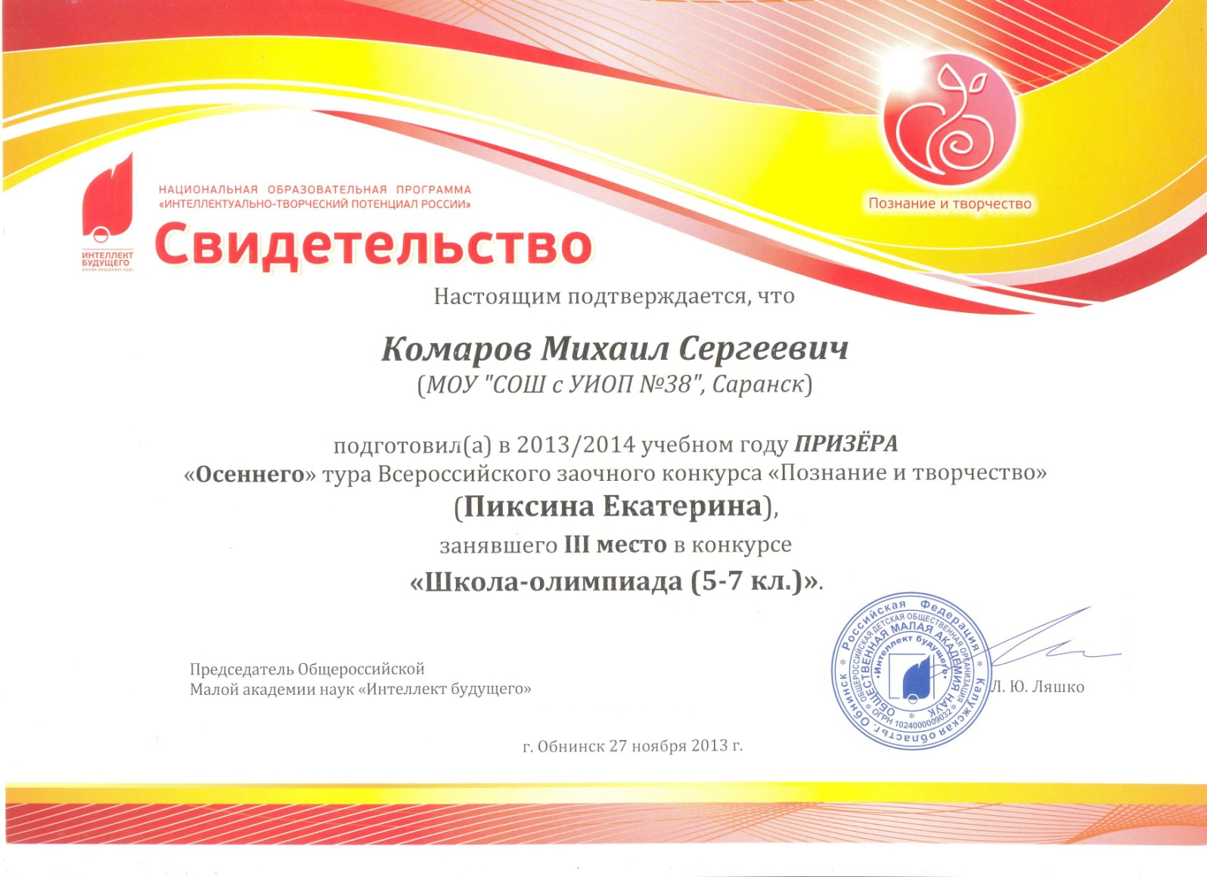
7. Позитивные результаты внеурочной деятельности обучающихся по учебным предметам

Slide 12
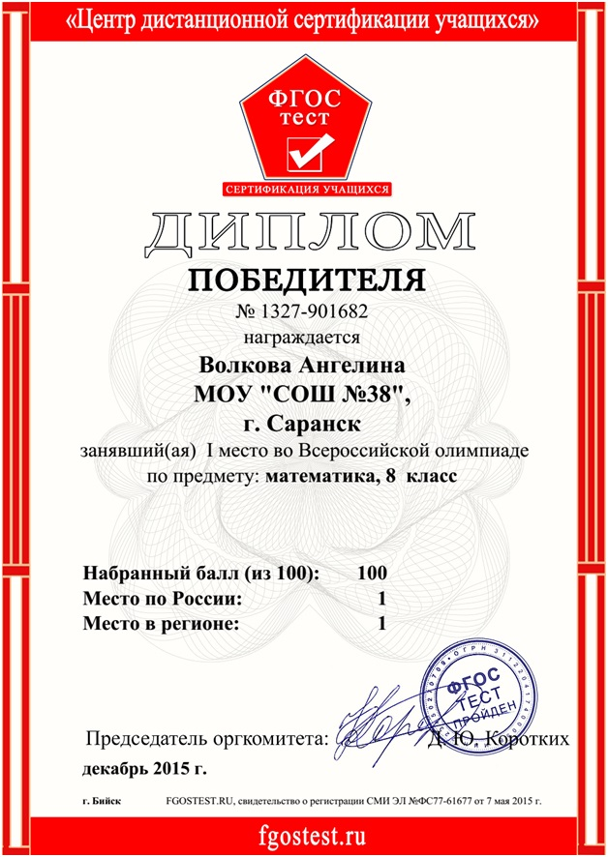
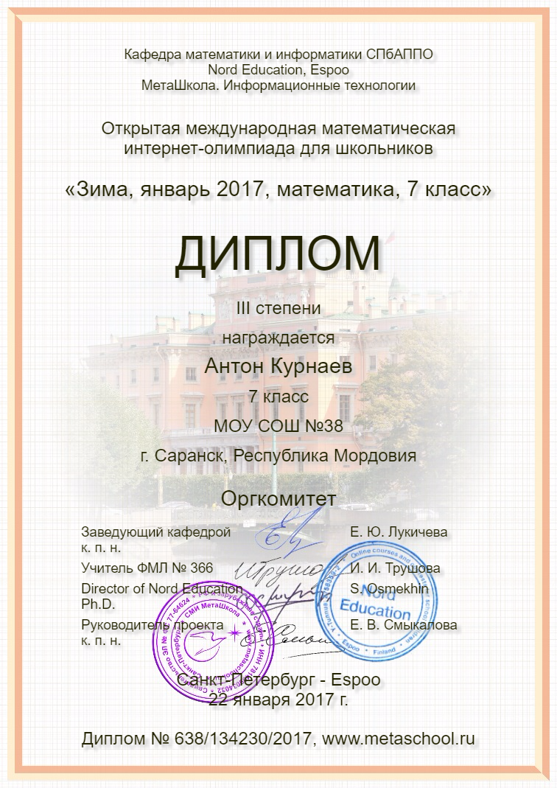
7. Позитивные результаты внеурочной деятельности обучающихся по учебным предметам

Slide 13
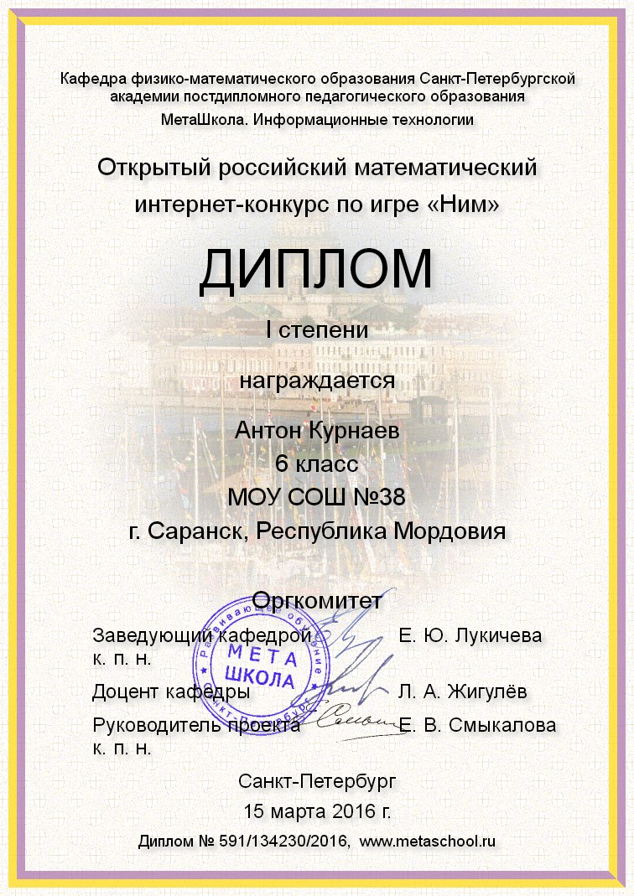
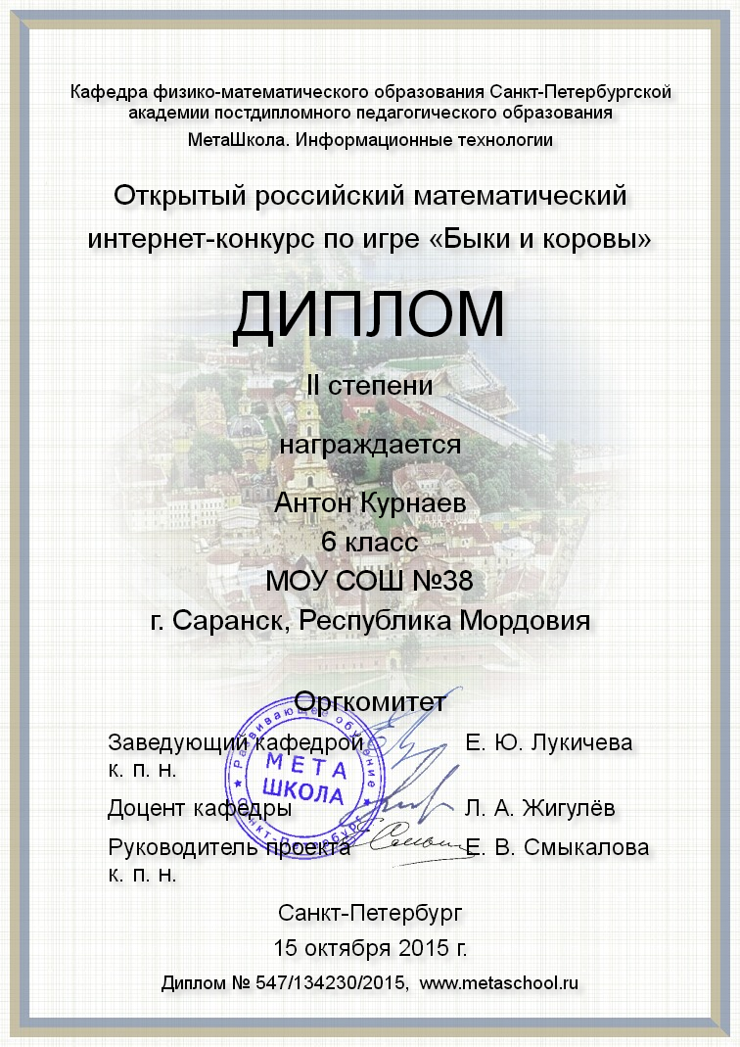

Slide 14
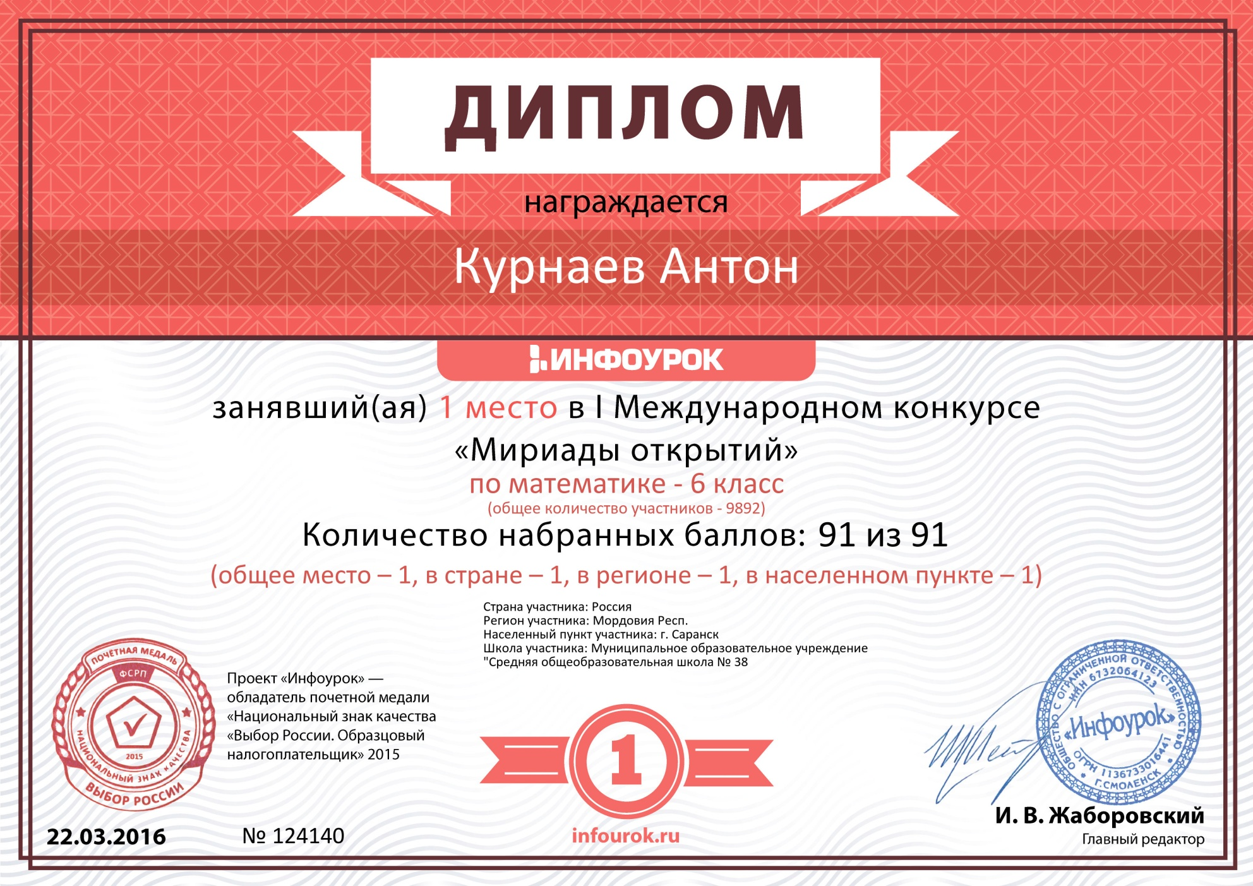

Slide 15

8. Наличие публикаций

Slide 16
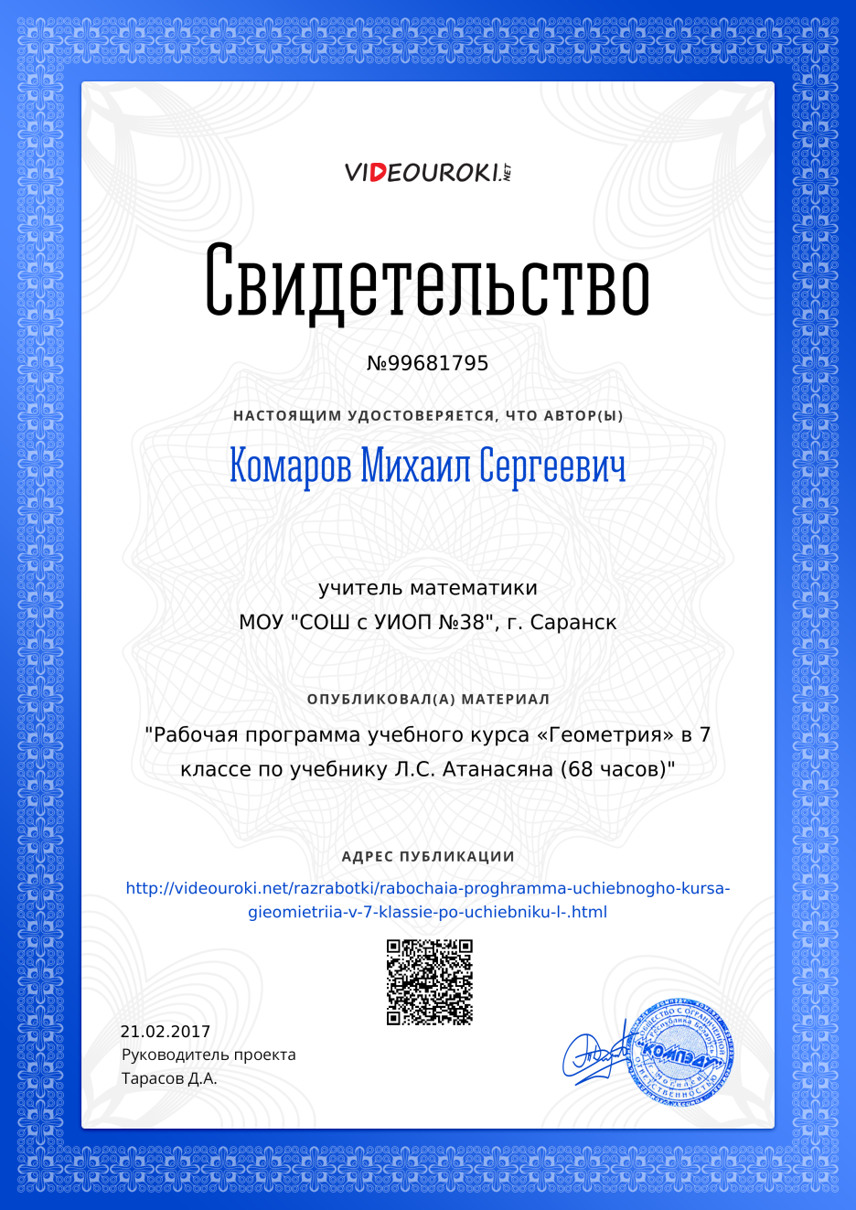
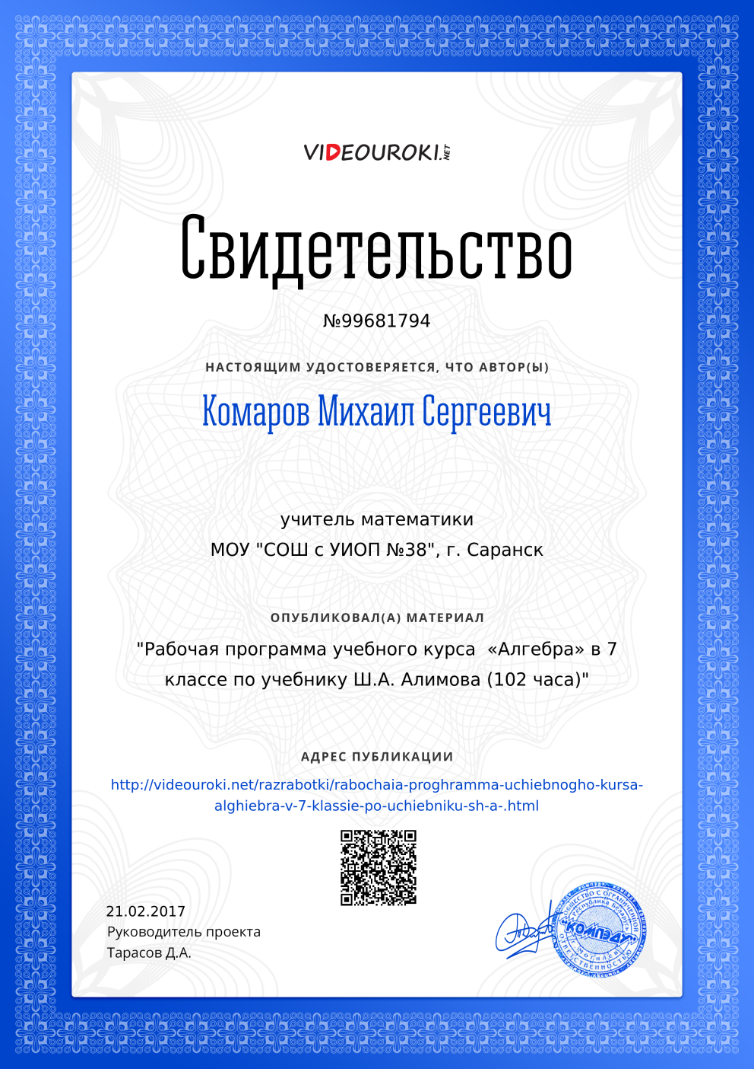

Slide 17
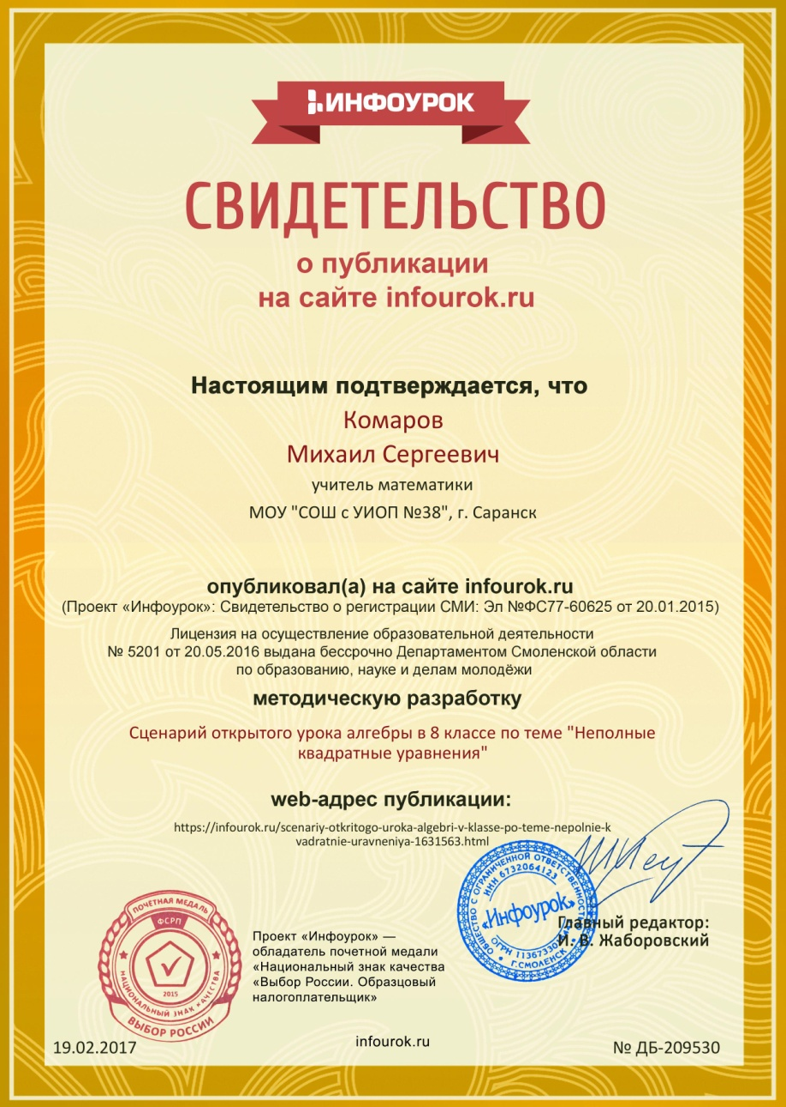
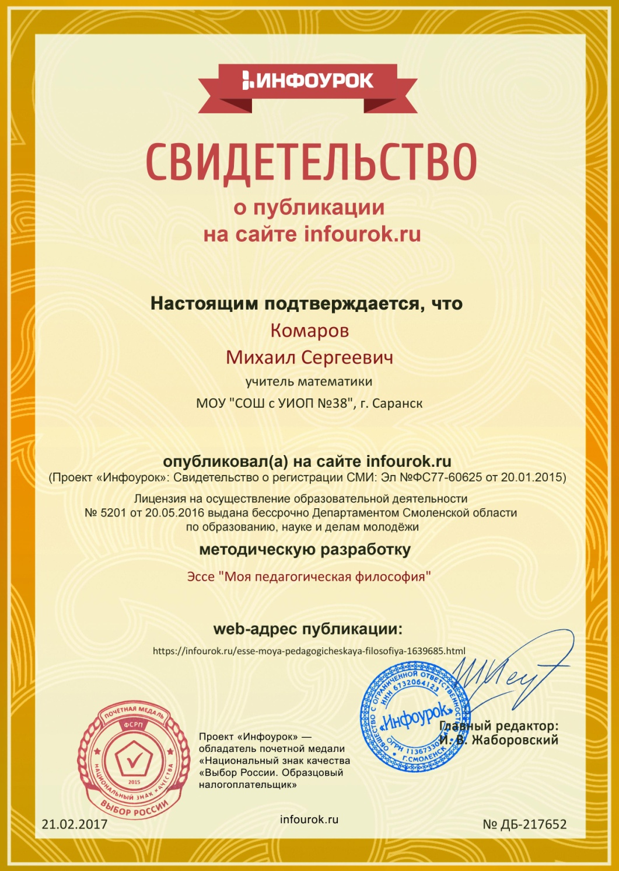

Slide 18

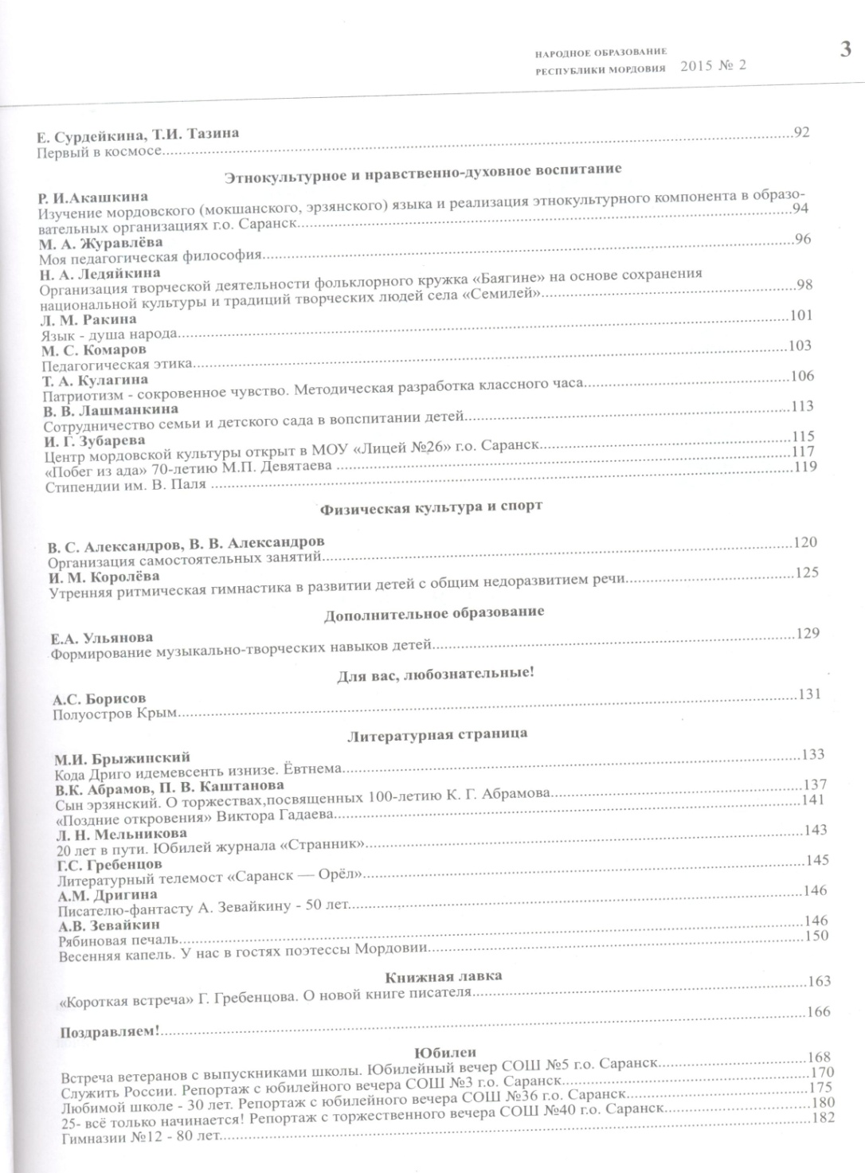

Slide 19
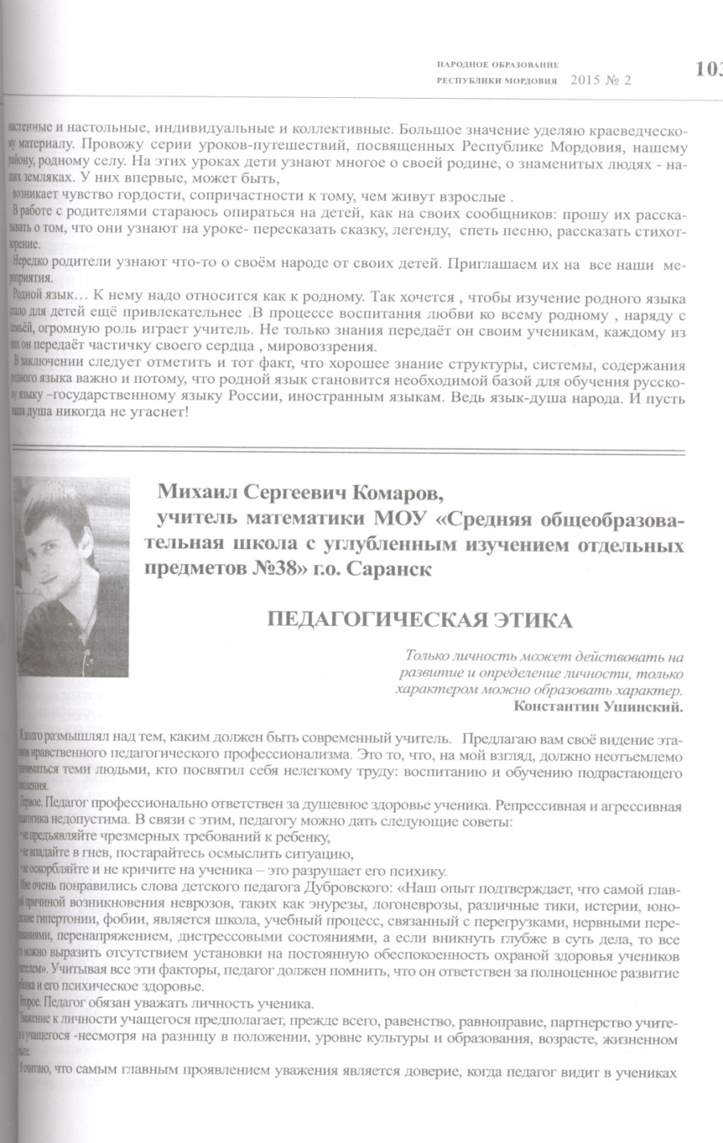
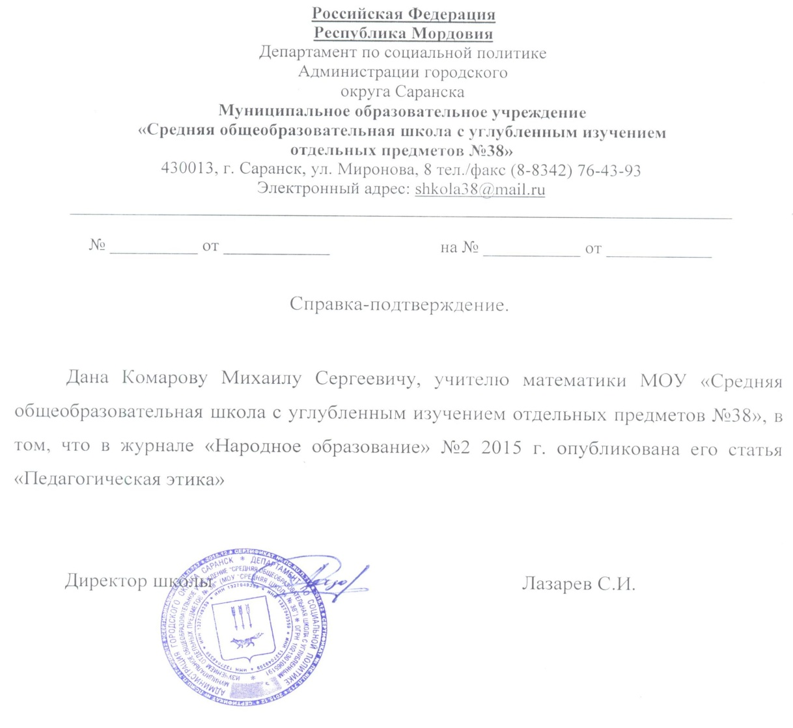

Slide 20
9. Наличие авторских программ, методических пособий, методических рекомендаций нет

Slide 21
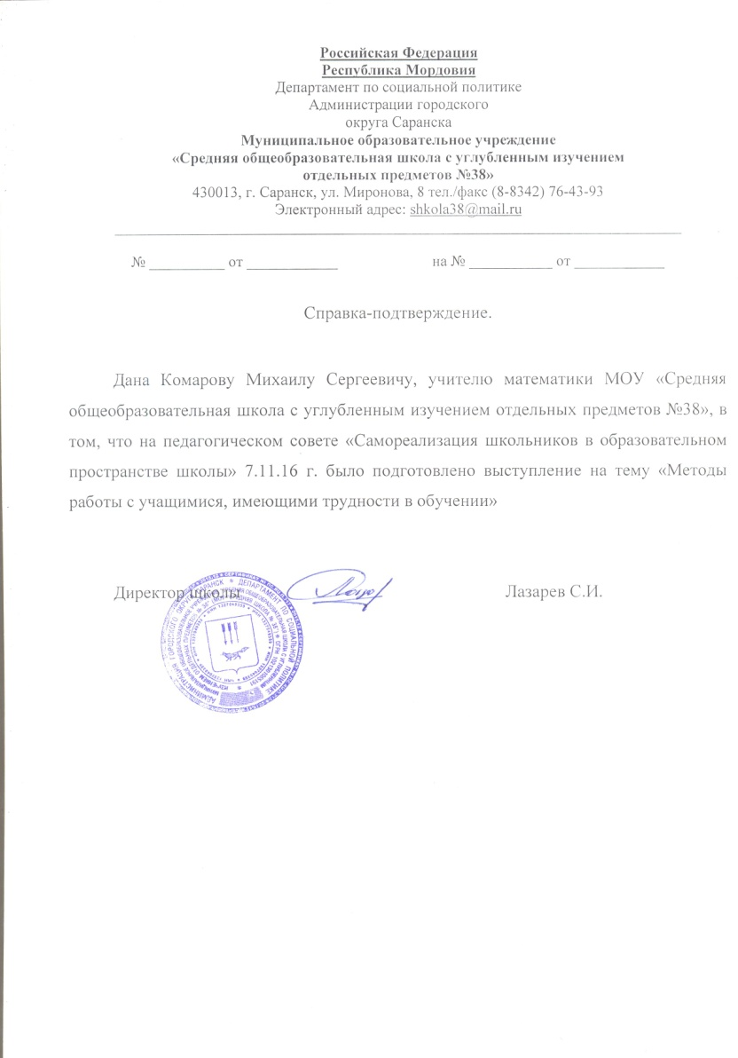
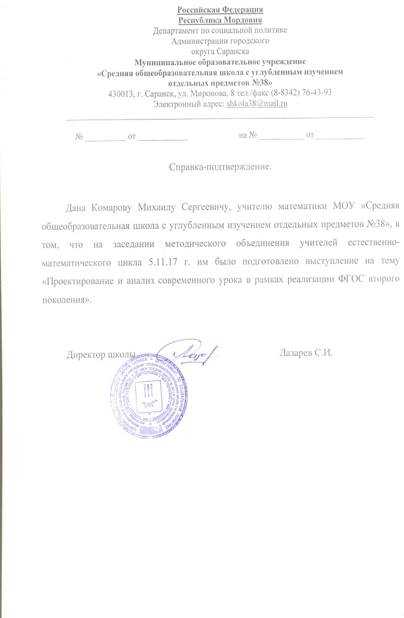
10. Выступления на научно-практических конференциях, педагогических чтениях, семинарах, секциях, методических объединениях

Slide 22
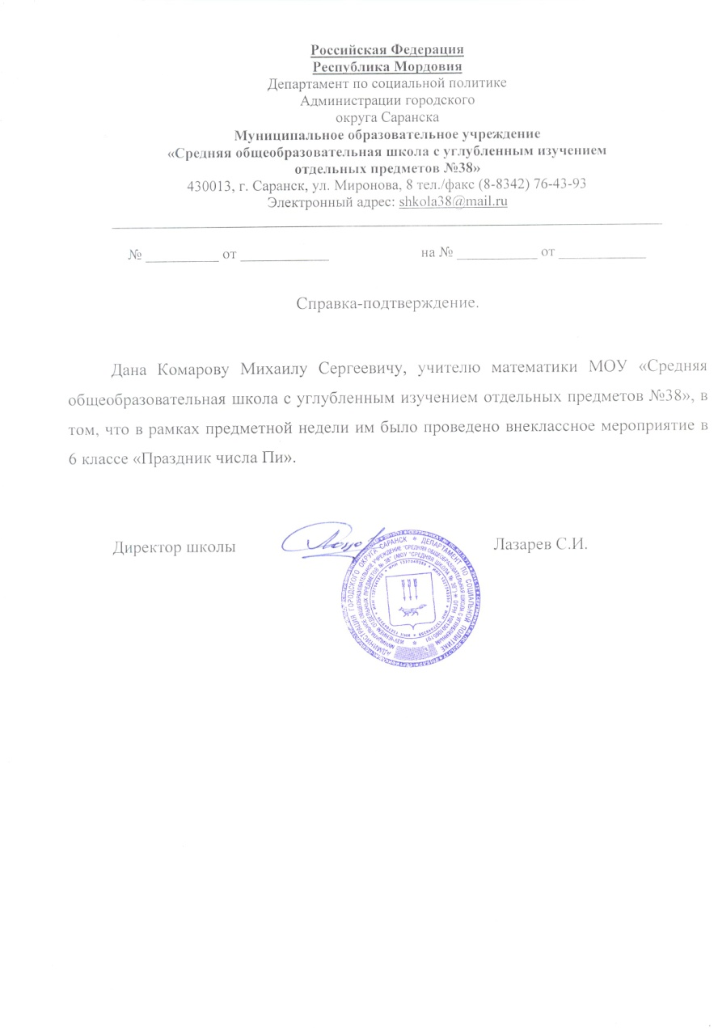
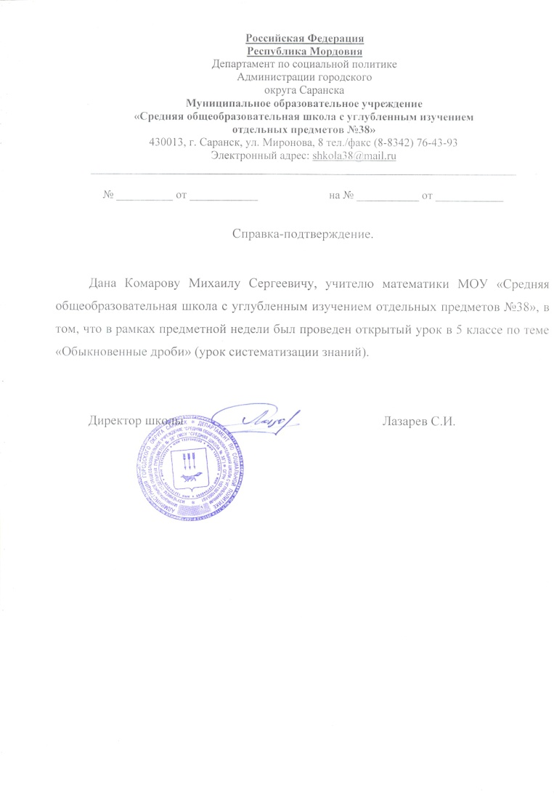
11. Проведение открытых уроков, мастер-классов, мероприятий

Slide 23
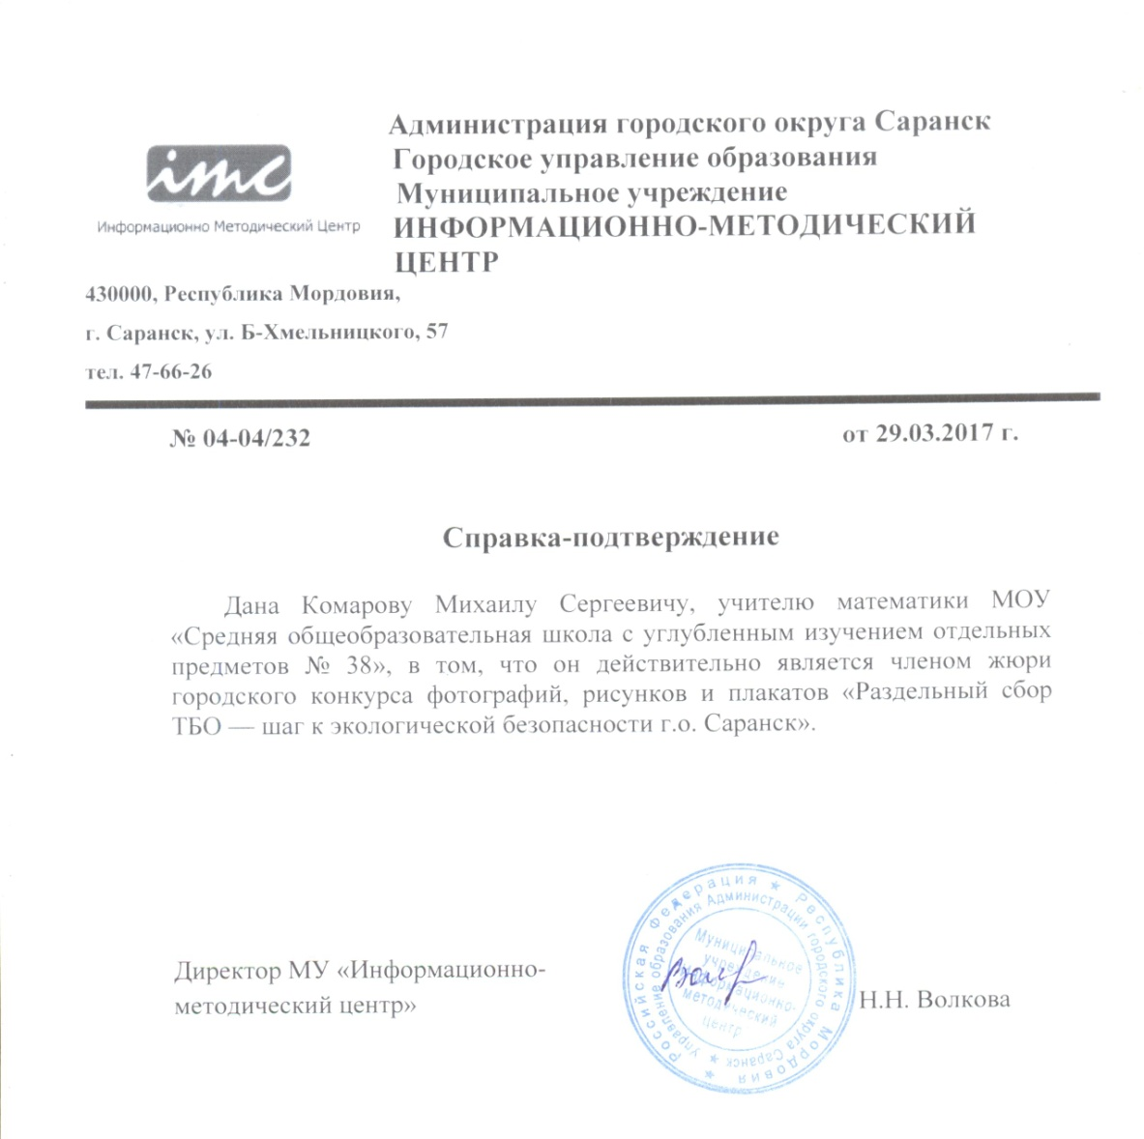
12. Общественно-педагогическая активность педагога

Slide 24
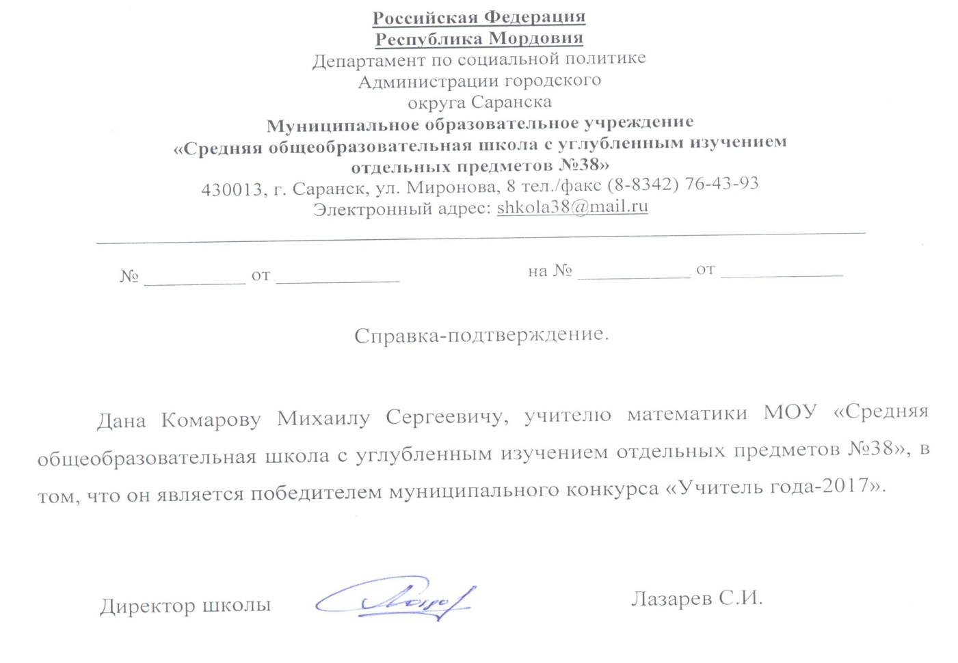
13. Участие педагога в профессиональных конкурсах
Муниципальный уровень: «Учитель года» - победитель, 2017 г.

Slide 25
14. Награды и поощрения педагога в межаттестационный период органами государственной власти, МО РМ, муниципальными органами, осуществляющими управление в сфере образования, общественными организациями, педагогическими сообществами, родительской общественностью
Нет

Slide 26
15. Повышение квалификации, профессиональная переподготовка
26.09.2015-24.11.2015 «Математические основы программирования и методика их изучения в средней школе. Организация информационной образовательной среды», ФГБОУ ВПО «Мордовский государственный университет им. Н.П. Огарева», 108 ч.

Slide 27
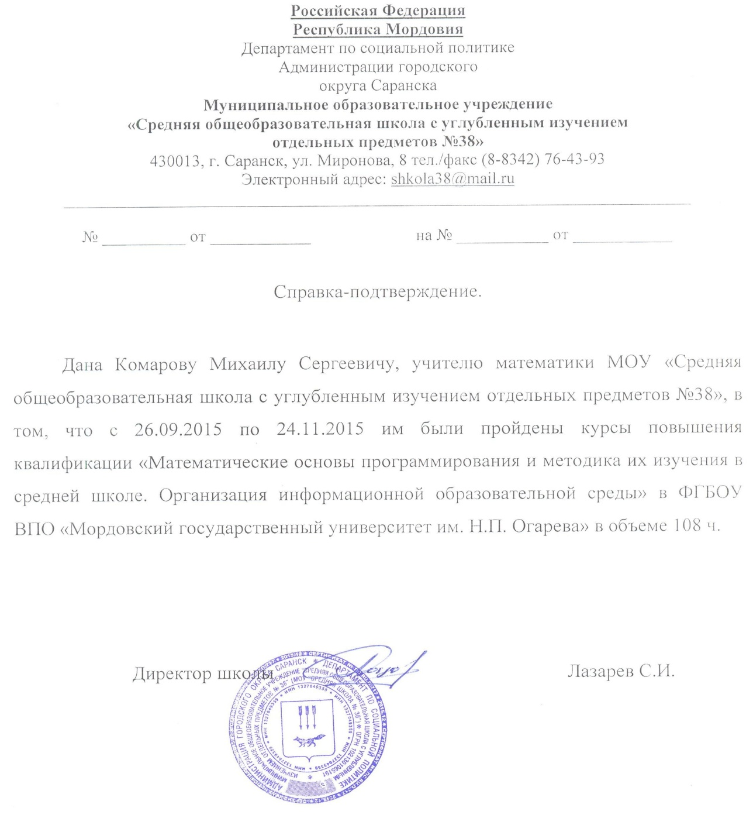

Slide 28
